Slide 1

Herzlich willkommen zum Informationsabend
GEOssendorf
der Gesamtschule Ossendorf 12./14.12.23
Vielfalt leben
Persönlichkeit stärken
Nachhaltigkeit mitgestalten
Neugründung zum Schuljahr 2024/25
B

Slide 2
Ablauf:
1. Wir stellen uns vor: kommissarische Schulleitung
2. Schulform & unser Konzept: Besonderheiten der Gesamtschule, Abschlüsse,
Neues wagen, Lernformate, Stundenraster
3. Interim Am Wassermann und Neubau in der Fitzmauricestraße
4. Aufnahmeverfahren: Termine – Ort der Anmeldung
5. Ihre Fragen
B

Slide 3
1. Wir stellen uns vor: Kommissarisches Schulleitungsteam
Sven Dillmann (komm. stellvertretender Schulleiter)
Ein paar Informationen …
Lehrer für die Fächer Deutsch, Sport, Latein; Beauftragter für Lehramtsausbildung sowie Bildung und Gesundheit; Abteilungsleiter der gymnasialen Oberstufe einer Gesamtschule
Familie: 4 Kinder
Hobbies: Judo, Joggen
Birgit Specht-Selle (komm. Schulleiterin)
Ein paar Informationen …
Lehrerin für die Fächer Deutsch, Sozialwissenschaften, WP Darstellen und Gestalten, Zertifikat als Studien- und Berufswahlkoordinatorin, ehemals Abteilungsleiterin I , aktuell didaktische Leiterin an einer Gesamtschule
Familie: 2 erwachsene Töchter
Hobbies: Joggen, Lesen, Theater, Gartenarbeit …
B

Slide 4
2. Schulform Gesamtschule
Kinder mit unterschiedlichen Schulformempfehlungen: HS, RS, GY, in der Regel auch offen für Kinder mit sonderpädagogischem Unterstützungsbedarf
Alle Fächer der APO SI (D, M, E, Sp, Mu, Ku ..)
Fördern und Fordern (Schulgesetz)
Ab Klasse 7 ein WP-Fach (eine Fremdsprache, z. B. Spanisch, Arbeitslehre, Naturwissenschaften, D & G, Informatik)
Kein „Sitzenbleiben“ (bis Klasse 9 einschließlich)
Gebundener Ganztag (Mittagessen, Mittagsangebote durch Ganztagsträger und/oder Lehrkräfte)
Keine Hausaufgaben (Ausnahme: Vokabeln für Fremdsprachen)
Differenzierung in E- und G-Kurse in D, M, E (Bevorzugt wird die innere Differenzierung)
S

Slide 5
Abschlüsse an der GE Ossendorf
alle Abschlüsse der Sekundarstufe I: ESA (erster Schulabschluss nach Klasse 9)
EESA (= erster, erweiterter Schulabschluss nach Klasse 10)
MSA (= mittlerer Schulabschluss nach Klasse 10)
MSA+Q (= mittlerer Schulabschluss nach Klasse 10 mit Qualifikationsvermerk, Berechtigung zum Besuch der gymnasialen Oberstufe)
gymnasiale Oberstufe:
→ schulischer Teil der Fachhochschulreife
→ Allgemeine Hochschulreife (Abitur) nach Klasse 13/Q2
S

Slide 6
2. Schulform & unser Konzept: Neues wagen - warum? Zitate aus dem 11. Jahrgang
- (fast) jede Stunde andere Fächer (45 Minuten-Takt)
- ständiges Umschalten im Denken/Lernen
- Lehrer*innen stehen vorne und vermitteln Wissen
- Schüler*innen häufig „passiv“, nur Zuhörer
- Interessen der Schüler*innen spielen keine Rolle/sind „unwichtig“
- der Sinn des Wissens bleibt unklar – wozu das ganze Wissen?
- mangelnde Verwendbarkeit/Anwendung des Gelernten
- (echte) Talente der Schüler*innen spielen keine/kaum eine Rolle
B

Slide 7

teach less, learn more
Lernen zu lernen (→ Lernbüro)
Lernen zusammenzuleben (→ Werkstatt)
Lernen zu handeln (→ Projekt)
Lernen für das Leben (→ Projekttag, Werkstatt, Coaching)
Sport → Gesunde Schule/Bewegung
Glück → Schulprogrammatisches Anliegen (Persönlichkeit stärken)
angelehnt an die 4 Säulen der Unesco für Unterrichtsorganisation und Lernprozesse im 21. Jahrhundert
B

Slide 8



Vier Lern- und Arbeitsformate
(zusätzlich Sport, Glück, AGs)
Lernformate
Lernbüro (D, M, E)
(Lernen zu lernen) + FU
Werkstätten
(Lernen zu handeln)
Projekttag (Lernen zusammenzuleben)
Coaching/Feedback
(Lernen für das Leben)
S

Slide 9

Lernbüros (D, M, E)
- bei den Fachlehrer*innen
- Logbuchunterschrift
- im Klassenzimmer
Werkstätten
Beispiel: Gesellschaft und Vielfalt; Baustein 2 Kinder dieser Welt
Themen: Rechte, Armut, Ursachen (GL UK 1, PPL SK 1)
Projekttag
(NW, GL, Ku, Mu, …): 17 SDGs, Beispiel: SDG 7: Nachhaltiger Konsum und Produktion – Landwirtschaft vor Ort, Klima im Kleinen/Stadt
Lernberatung/Feedback
- Feste Beratungsstunden
- Ziele setzen
- Lernprozess reflektieren
S

Slide 10
Std. | Montag | Dienstag | Mittwoch | Donnerstag | Freitag
GA | Orga/ Logbuch | Aktuelles | Yoga | Positiv/Negativ | Orga/ Logbuch
1 | LB-D | LB-E | LB-E | LB-M | Projekt
2 | Lerncoaching /LB | LB-D | LB- M | Lerncoaching/LB | Projekt
3 | FU E | Werkstatt Technik | Werkstatt Kultur | Werkstatt Gesellschaft/ Natur | Projekt
4 | FU-M | Werkstatt Technik | Werkstatt Kultur | Werkstatt Gesellschaft/ Natur | Projekt
5 | Mittagspause |  | Mittagspause | Mittagspause
6 | Glück |  | SP | FU-D
7 | AG |  |  | SP
Entwurf
S

Slide 11
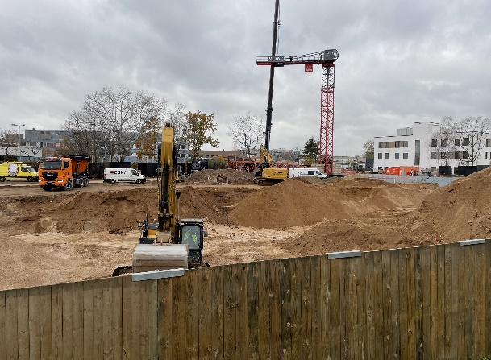
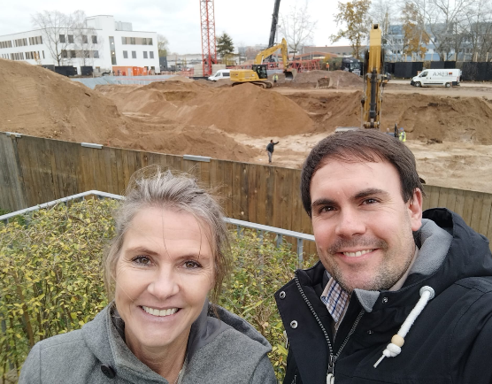
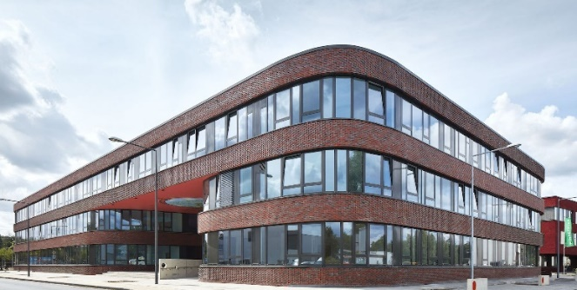
3. Interim + Neubau ab ´26
Holzbau- und Stahlbetonelemente (vorgefertigte Teile ➔ schneller Baufortschritt)
Haus 1: Mensa und Aula
Haus 2 und 3: Lernhäuser (SI)
Haus 4: Lernhaus (SII)
Alle Häuser sind im OG 3 miteinander verbunden
Haus 5: Sporthalle
Retentionsdächer: Regenwasser speichern/Verdunstung auf Dachbegrünung/Kühlung
Begrünung, auch von Häuserfassaden (insektenfr., Bäume/Pflanzen klimaangepasst)
mehrere Pausenhöfe durch kreuzförmige Anordnung der Gebäude (Spiele-/Ruheplätze)
Photovoltaikanlagen auf der Südseite der Sportanlage
2023 – das wärmste Jahr seit Beginn der Aufzeichnungen/Weltklimakonferenz 2023 in Dubai B

Slide 12

4. Aufnahmeverfahren und –kriterien:
6 Züge - 162 Kinder (144 + 18 im Gemeinsamen Lernen)
➔
Kriterien für die Aufnahme (Regelkinder)
1.) Leistungsheterogenität (Notenschnitt aus D, M, SU)
2.) Losverfahren
➔ Anmeldegespräche finden statt in der Zeit vom 26.1. – 02.02.2024
➔ Zu- bzw. Absagen werden zentral über die Stadt versendet (nach Abschluss des vorgezogenen Anmeldeverfahrens am 13.2.2024)
S
"Dieses Foto" von Unbekannter Autor ist lizenziert gemäß CC BY

Slide 13
4.Anmeldegespräche
➔ Gymnasium Zusestraße 47, 50829 Köln
➔Termine für die Anmeldegespräche 26.1./27.1., 29.1. – 02.02.2024 in der Zusestraße, bitte digital vereinbaren!
➔Digitaler Kalender auf der Homepage und letzte Folie des Vortrages!
S

Slide 14
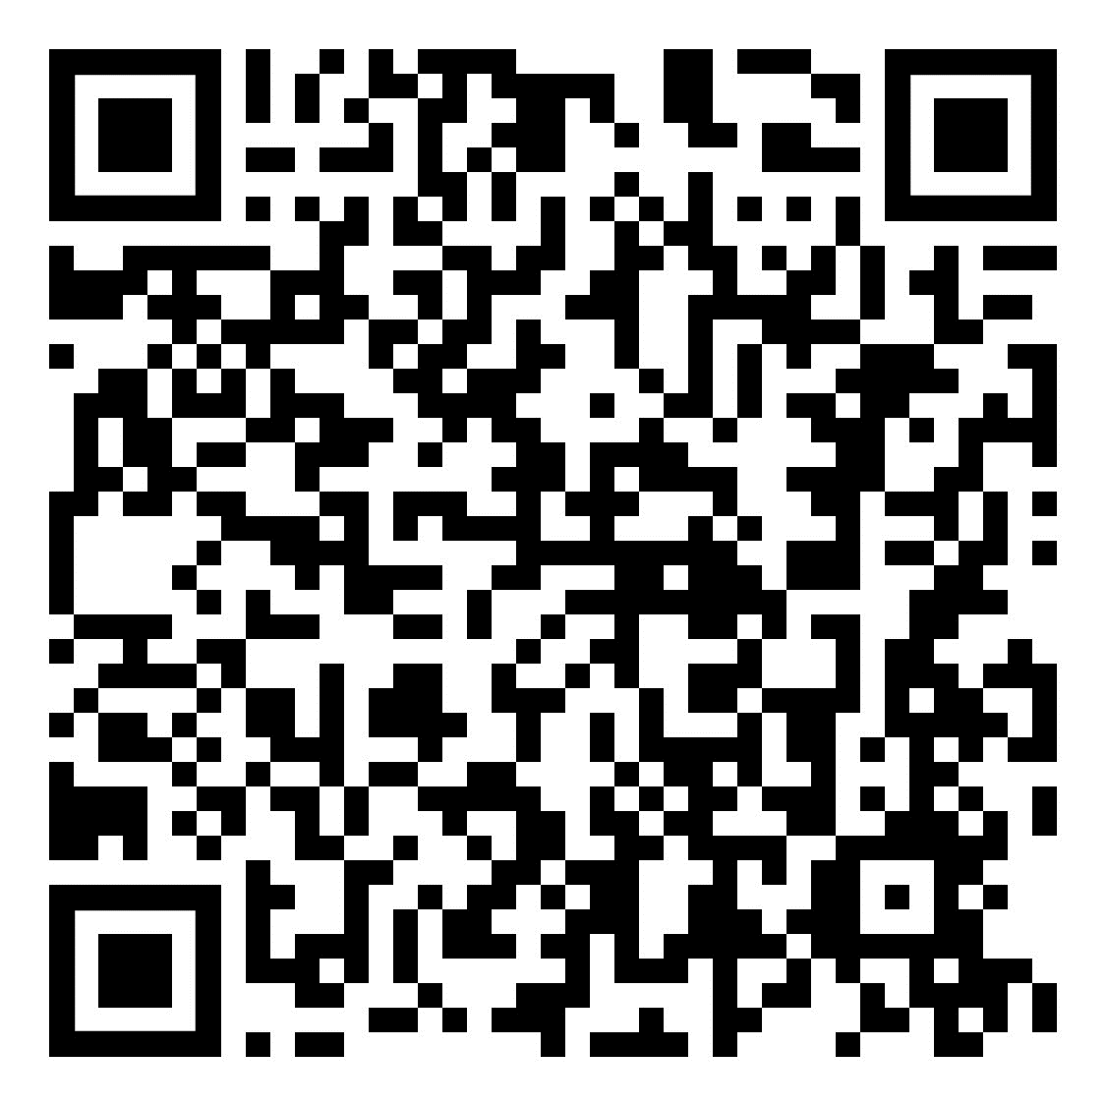
4. Anmeldegespräche- bitte bringen Sie Ihr Kind mit und diese Unterlagen
den Anmeldeschein der Stadt Köln (Erstwunsch und Zweitwunsch, Angabe von 2 Gesamtschulen möglich)
Zeugnis der Klasse 4.1 (Original + Kopie)
Ggf. Sorgerechtsbescheid
Einverständniserklärung des 2. Elternteils zur Anmeldung
Zweite Unterschrift auf dem Anmeldebogen; → unsere Homepage, Formular zum Download)
Ggf. Bescheinigungen über LRS
Zwei Passfotos
Schulformempfehlung der Grundschule
Homepage
9.Informationsschreiben der Stadt Köln
10.Letzter Förderplan/AOSF-Bescheid
Hinweis: vorgezogenes Anmeldeverfahren Gesamtschulen
B

Slide 15

5. Ihre Fragen …
                Angebot für Beratungsgespräche (keine Anmeldung):
                Do, 11.1.; 18.1.; 25.1.2024
                8.00 Uhr bis 10.00 Uhr
                bitte vorab per Email anmelden
                Birgit.Specht-Selle@stadt-koeln.de
                Sven.Dillmann@stadt-koeln.de
                02-4-983@stadt-koeln.de
B

Slide 16
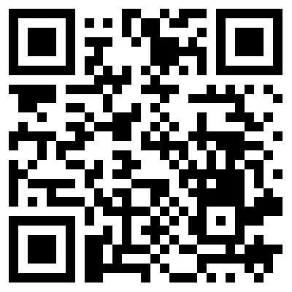
4.Anmeldegespräche finden statt im
➔ Gymnasium Zusestraße 47, 50829 Köln
➔Termine für die Anmeldegespräche 26.1./27.1., 29.1. – 02.02.2024 in der Zusestraße bitte digital vereinbaren!
                Vielen Dank für Ihre Aufmerksamkeit!
                Kommen Sie gut nach Hause! ☺
Anmeldegespräche – digitaler Kalender S

